Slide 1

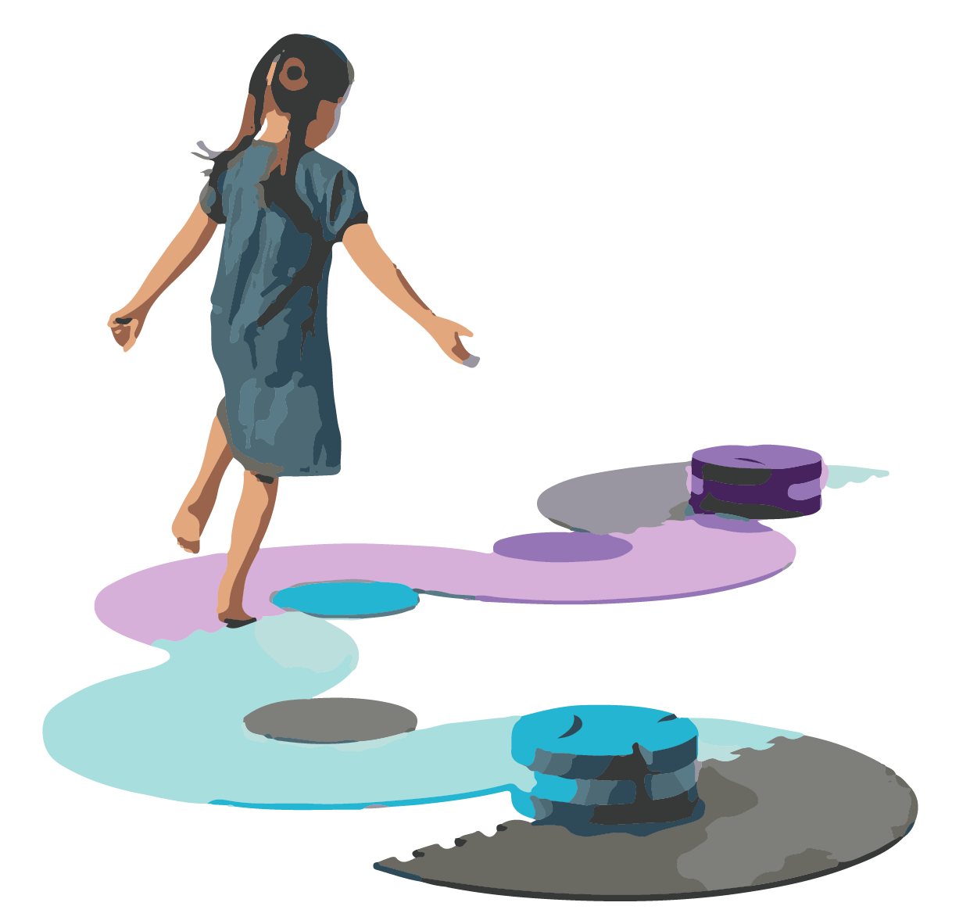
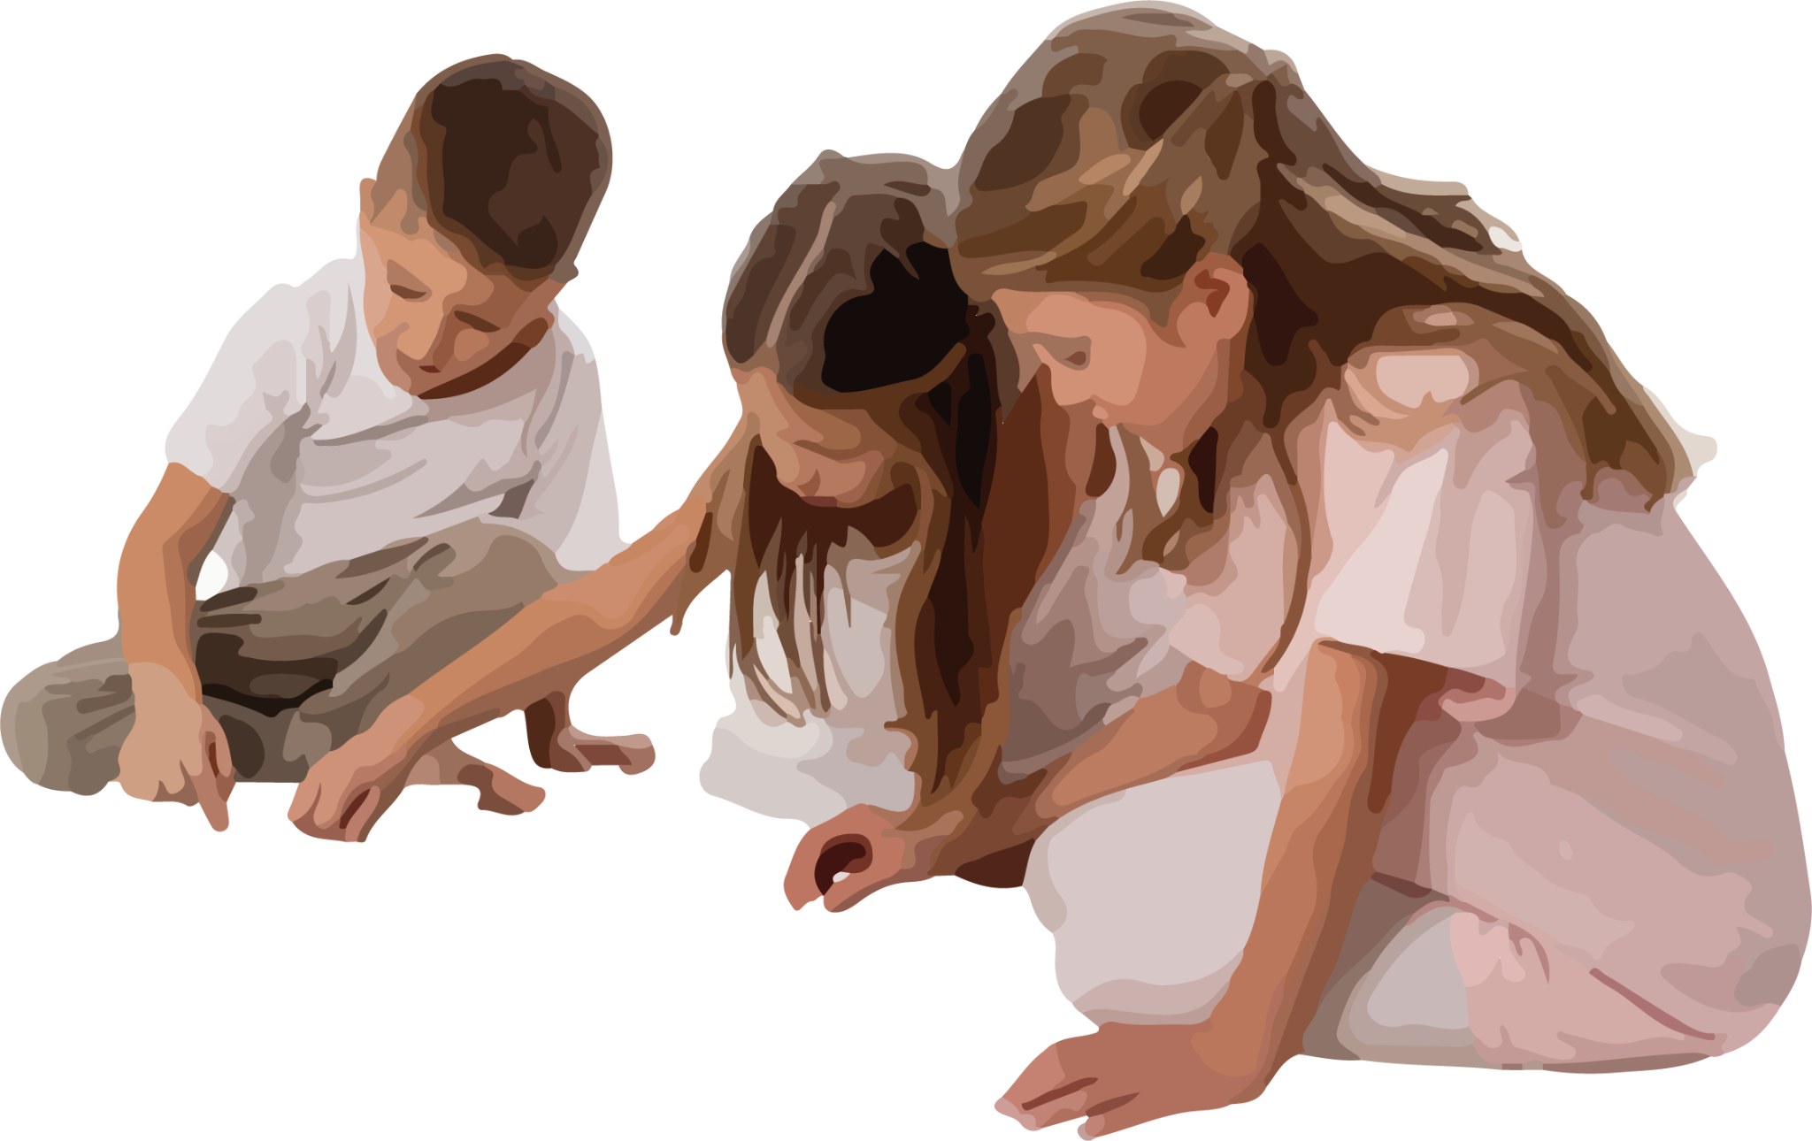
Encargo 08
Martin Césped
Definición de proyecto
El Gesto como Protagonista
UDP / FAAD / Escuela Diseño
Seminario de título / Sergio Majluf - Simón Gallardo

Slide 2

Síntesis de formulación
Martin Césped
Los NNA con compromiso motor en etapa preescolar y básica inicial necesitan mediadores materiales lúdicos con un bajo umbral de activación y respuesta sensorial inmediata, porque la rigidez y falta de retroalimentación de los materiales actuales los relega a un rol de espectadores, inhibiendo su curiosidad natural y su derecho al juego autónomo y compartido.
POV
Hipótesis de trabajo
La implementación de un sistema figital que sustituya el contacto físico de precisión a uno por proximidad, reduciendo el umbral de activación al rango de movimiento voluntario del niño, permitirá que niños y niñas con compromiso motor validen sus gestos aunque sean imprecisos al recibir una respuesta sensorial inmediata como acción efectiva, transformando al párvulo de espectador a protagonista autónomo
Objetivo general
Diseñar un sistema de mediación material tangible que utilice tecnología de proximidad para reducir el esfuerzo físico requerido en la interacción, validando el gesto del niño como protagonista de su propio aprendizaje.
UDP / FAAD / Escuela Diseño
Seminario de título / Sergio Majluf - Simón Gallardo

Slide 3
¿Cómo podríamos...? (HMW)
Martin Césped
Objetivo general
¿Cómo podríamos eliminar la barrera de la precisión física para que el material lúdico responda al ritmo y las capacidades motrices individuales de cada niño?
¿Cómo podríamos diseñar una interacción material que incentive la curiosidad y la exploración repetida sin necesidad de mediación adulta constante?
¿Cómo podríamos transformar cualquier intención de movimiento del párvulo en una confirmación de éxito inmediata y perceptible?
UDP / FAAD / Escuela Diseño
Seminario de título / Sergio Majluf - Simón Gallardo

Slide 4
Campo de ideas
Martin Césped
Módulos de Activación por proximidad: Sensores que detectan la presencia del niño y la acción en un campo más amplio, activando una respuesta sensorial antes del contacto para validar el gesto sin exigir precisión.
Interfaces de atracción magnética: Sistemas de imanes internos que atrae piezas cuando el niño las acerca de forma aproximada, corrigiendo el movimiento involuntario para lograr un acople exitoso.
Superficies sensibles de contacto total: Uso de materiales que transforman toda la carcasa del objeto en un gran interruptor reactivo o táctil, permitiendo la activación con cualquier roce o apoyo del cuerpo.
¿Cómo podríamos eliminar la barrera de la precisión física para que el material lúdico responda al ritmo y las capacidades motrices individuales de cada niño?
¿Cómo podríamos transformar cualquier intención de movimiento del párvulo en una confirmación de éxito inmediata y perceptible?
¿Cómo podríamos diseñar una interacción material que incentive la curiosidad y la exploración repetida sin necesidad de mediación adulta constante?
UDP / FAAD / Escuela Diseño
Seminario de título / Sergio Majluf - Simón Gallardo

Slide 5
Campo de ideas
Martin Césped
¿Cómo podríamos eliminar la barrera de la precisión física para que el material lúdico responda al ritmo y las capacidades motrices individuales de cada niño?
Módulos de proximidad cromática: Bloques que cambian de color gradualmente a medida que la mano del niño se acerca, confirmando el éxito antes del contacto.
Superficies de respuesta Háptica: Paneles del objeto que emiten una vibración suave en toda su superficie al detectar presencia, validando el gesto sin requerir presión en un punto exacto.
Módulos con morfología adaptativa por memoria de forma: Estructuras que modifican su relieve y textura superficial al detectar la proximidad del párvulo, deformandose hacía el gesto para facilitar el hito de movimiento.
¿Cómo podríamos transformar cualquier intención de movimiento del párvulo en una confirmación de éxito inmediata y perceptible?
¿Cómo podríamos diseñar una interacción material que incentive la curiosidad y la exploración repetida sin necesidad de mediación adulta constante?
UDP / FAAD / Escuela Diseño
Seminario de título / Sergio Majluf - Simón Gallardo

Slide 6
Campo de ideas
Martin Césped
¿Cómo podríamos eliminar la barrera de la precisión física para que el material lúdico responda al ritmo y las capacidades motrices individuales de cada niño?
¿Cómo podríamos transformar cualquier intención de movimiento del párvulo en una confirmación de éxito inmediata y perceptible?
Sistema sensorial háptico secuencial: Módulos que se iluminan en cadena para guiar el movimiento del niño, proponiendo un camino o secuencia que él puede seguir a su propio ritmo.
Bloques acople universal: Piezas que se conectan entre sí mediante tecnología de proximidad, permitiendo crear estructuras con solo acercar un bloque a otro.
Mediador tipo "Espejo": Un objeto que imita el patrón de movimiento del niño; si el niño mueve el brazo lentamente, el objeto brilla con esa misma intensidad, validando su identidad motriz a través de la imitación técnica.
¿Cómo podríamos diseñar una interacción material que incentive la curiosidad y la exploración repetida sin necesidad de mediación adulta constante?
UDP / FAAD / Escuela Diseño
Seminario de título / Sergio Majluf - Simón Gallardo

Slide 7
Selección razonada
Martin Césped
Selección razonada
Superficies de Respuesta Háptica y Texturizada
El gesto a través de la manipulación en un canal de aprendizaje autónomo y gratificante.
Interacción por campos de proximidad
Valida el gesto impreciso del niño como una acción exitosa. El objeto "reconoce" al usuario
UDP / FAAD / Escuela Diseño
Seminario de título / Sergio Majluf - Simón Gallardo

Slide 8
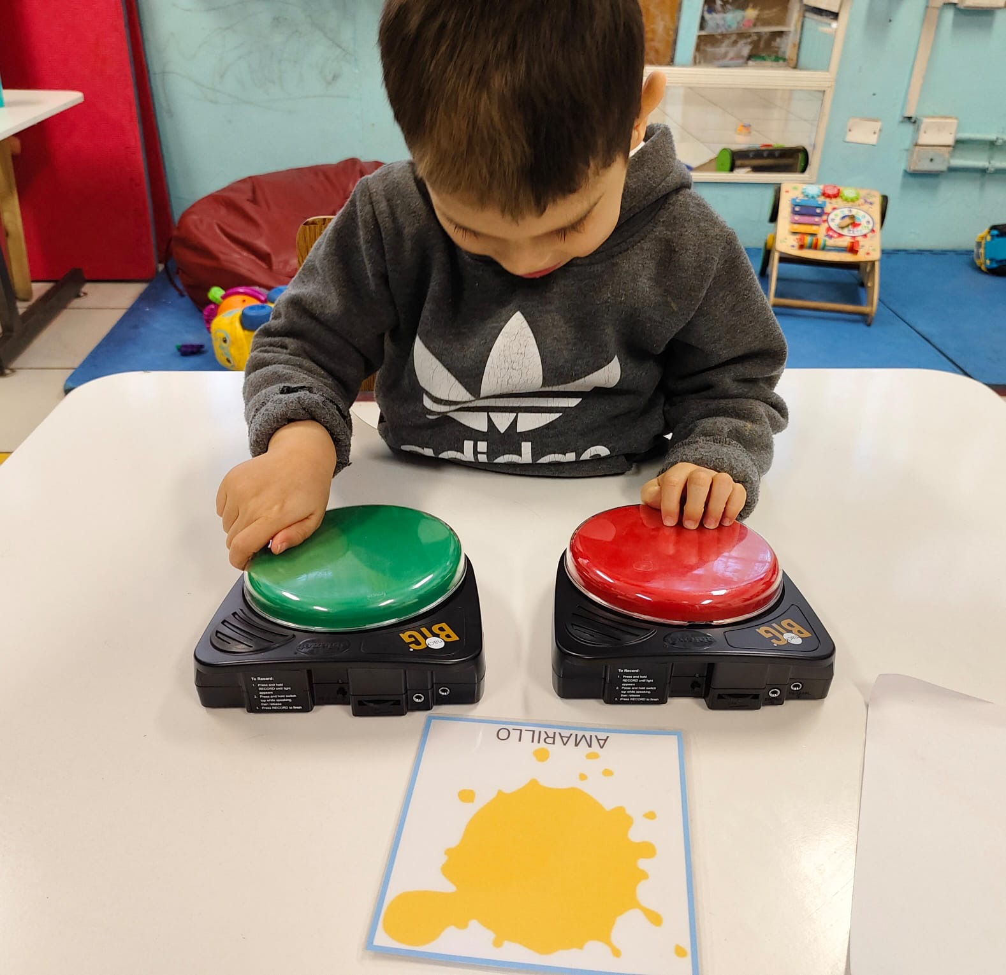
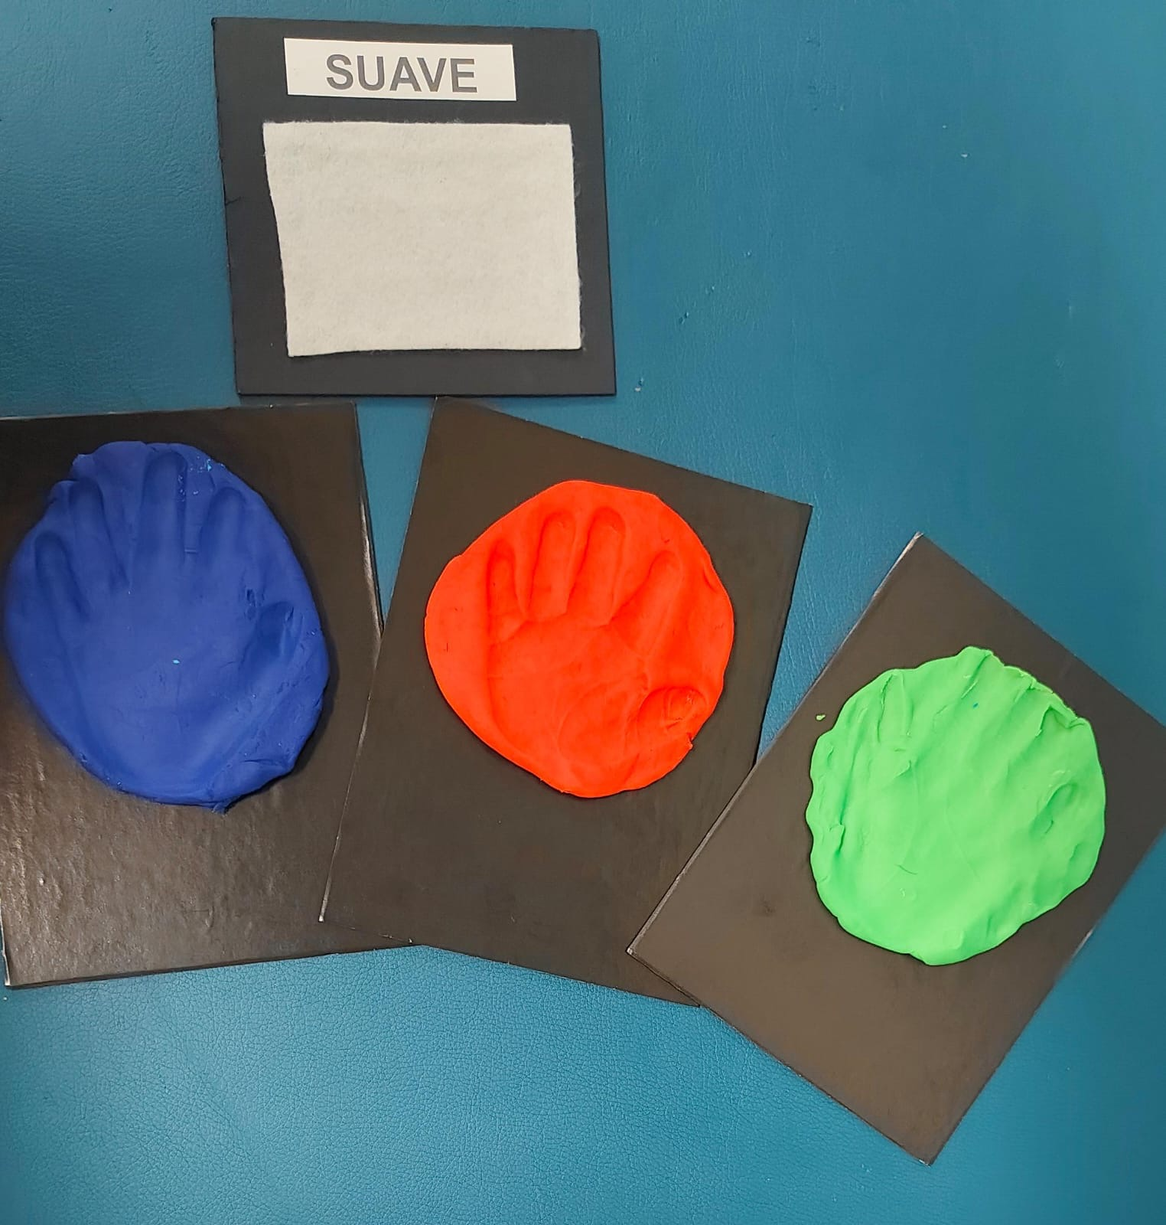
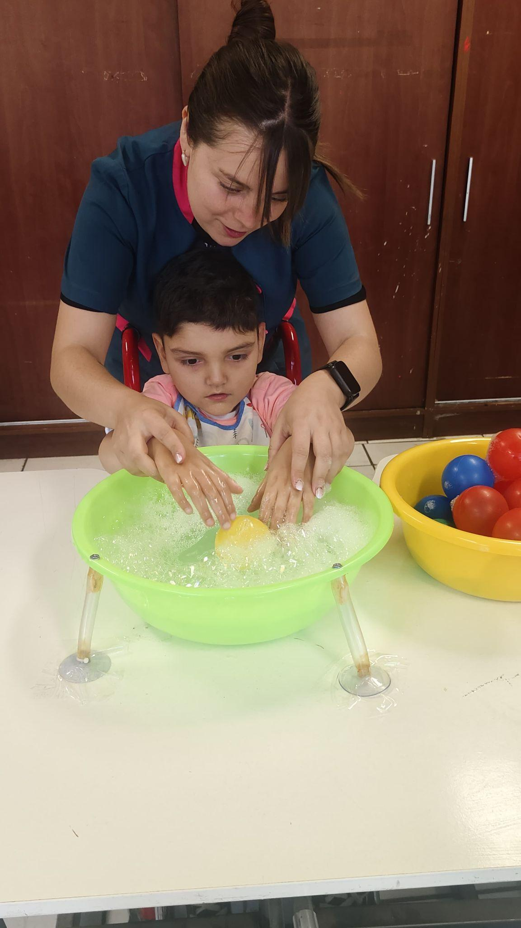
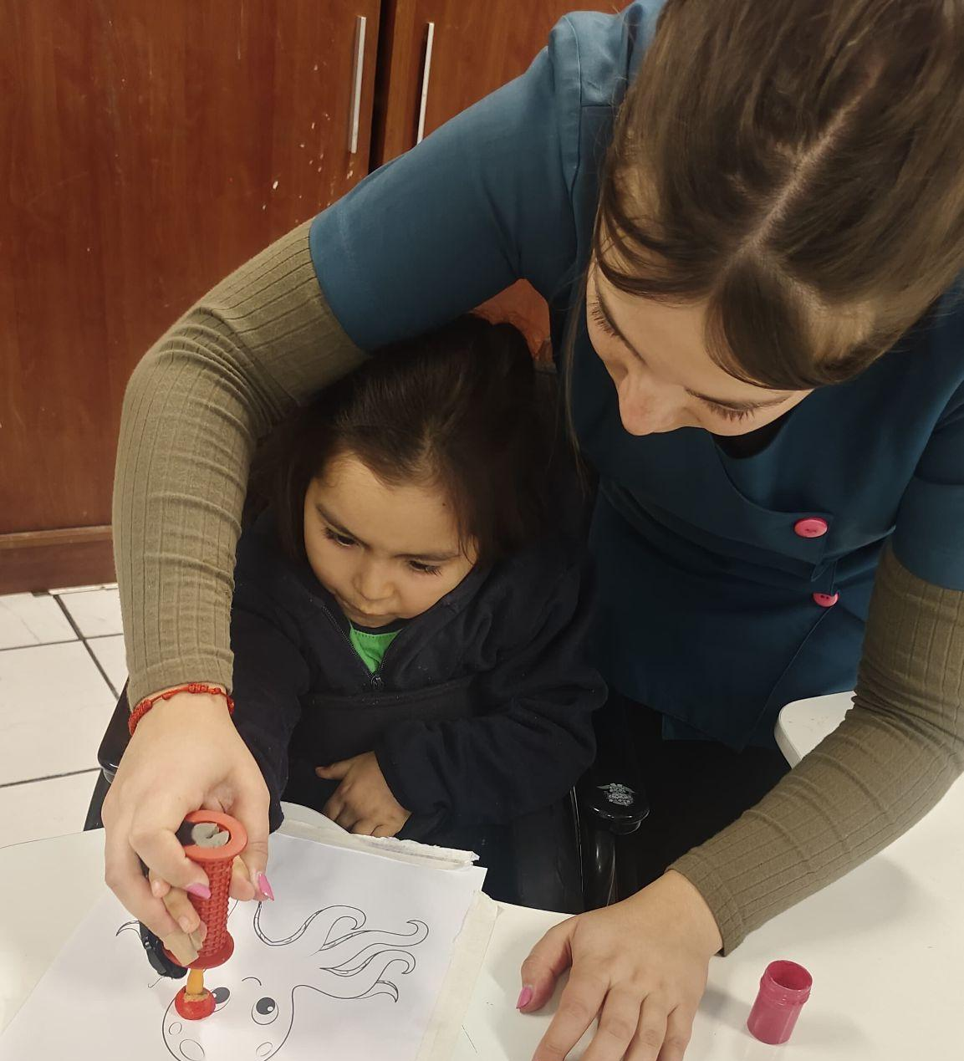
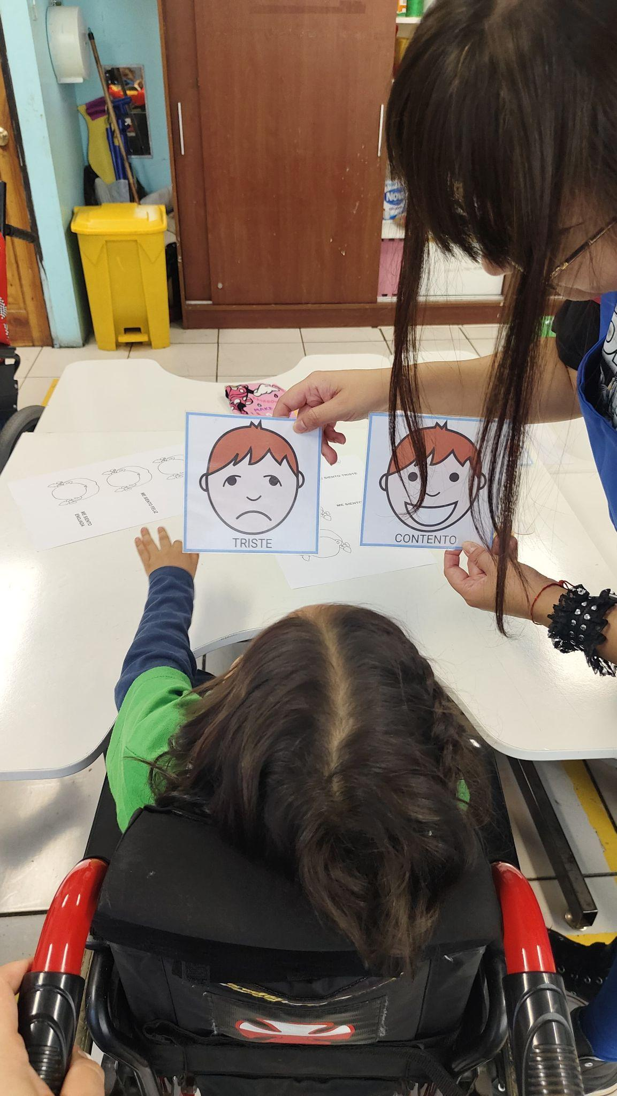
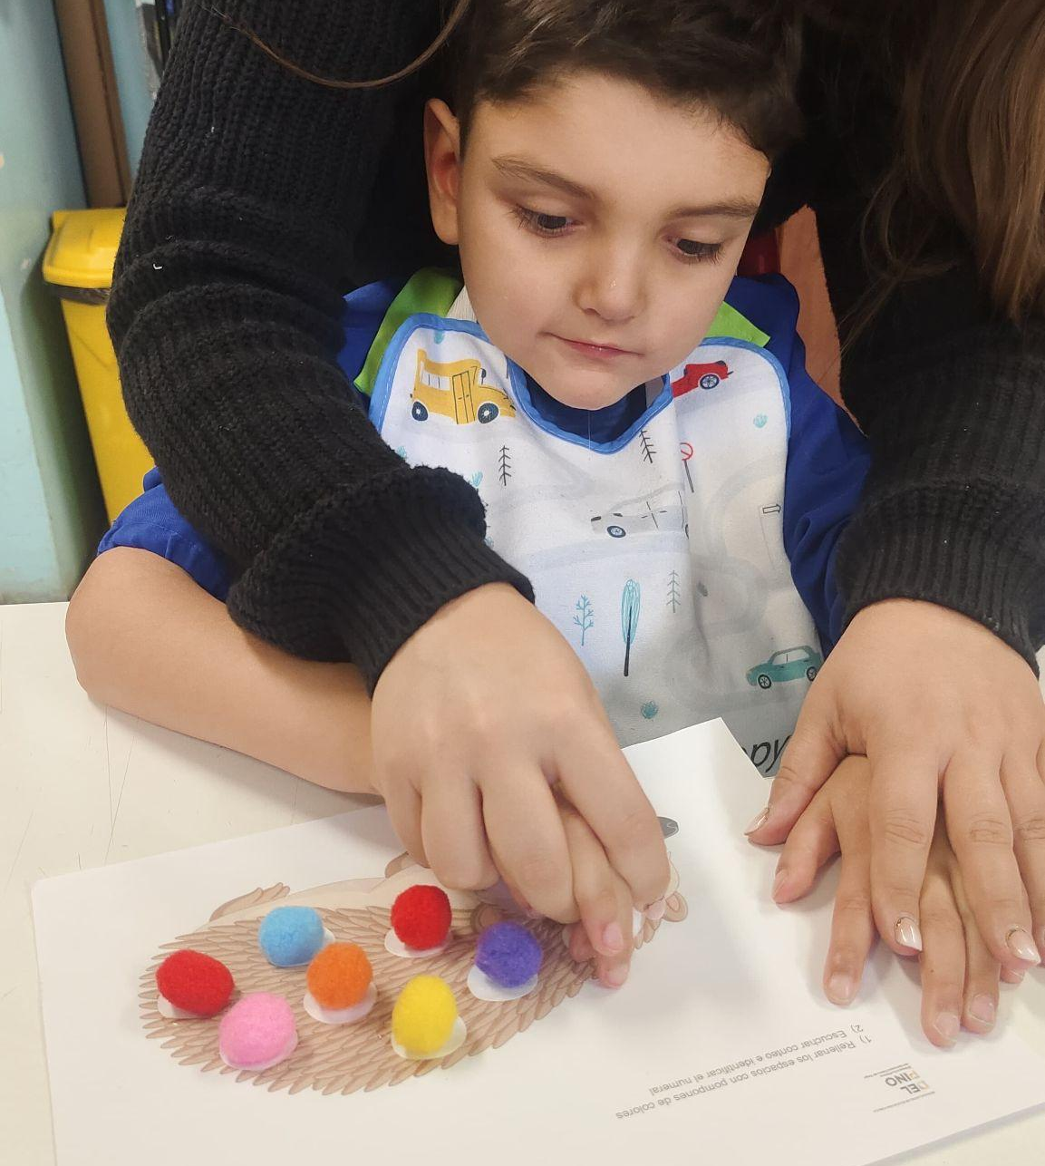
Bajada proyectual
Martin Césped
UDP / FAAD / Escuela Diseño
Seminario de título / Sergio Majluf - Simón Gallardo

Slide 9
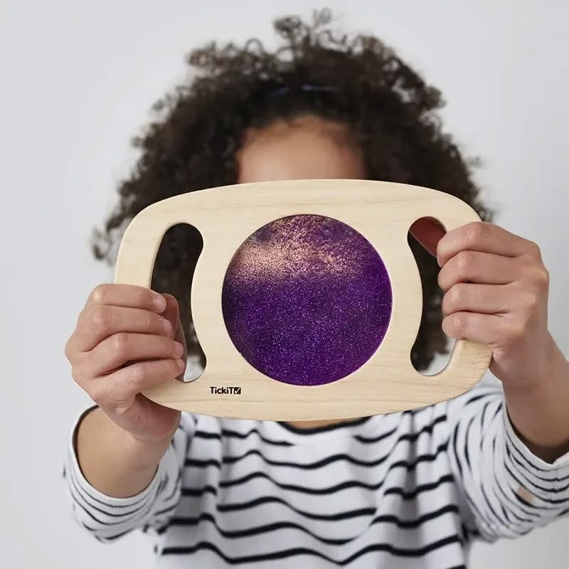
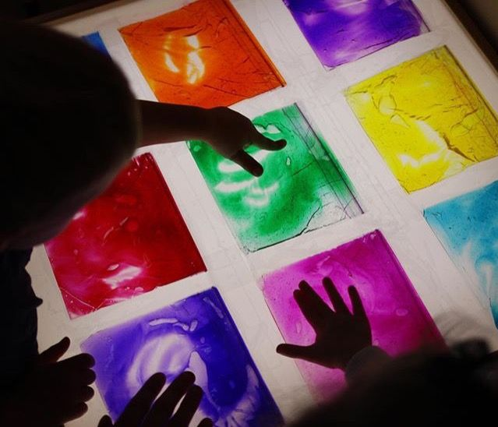
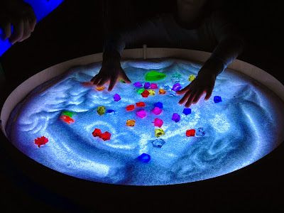
Bajada proyectual
Martin Césped
Interacción por campos de proximidad
Es una interfaz de detección de intención del gesto, que utiliza sensores Time of Flight (ToF) para generar un gradiente de respuestas lumínicas y sonoras según la cercanía del usuario.
¿Cómo funciona?: Utilizaría sensores que mapean el espacio en tres zonas. Al entrar en la zona de alerta (15 cm), el módulo emite una luz tenue y un tono grave casi imperceptible. En la zona de aproximación (5-10 cm), la luz aumenta su intensidad y el sonido se vuelve más agudo y rítmico. Al llegar a la zona de contacto (0-2 cm), el estímulo alcanza su máximo, confirmando que el hito de movimiento se ha completado.
¿Qué transforma?: Transforma la percepción de éxito. El niño recibe una recompensa sensorial continua durante todo el trayecto del movimiento. Generandose un juego de exploración espacial, donde el objeto celebra el esfuerzo del niño durante el gesto.
UDP / FAAD / Escuela Diseño
Seminario de título / Sergio Majluf - Simón Gallardo

Slide 10
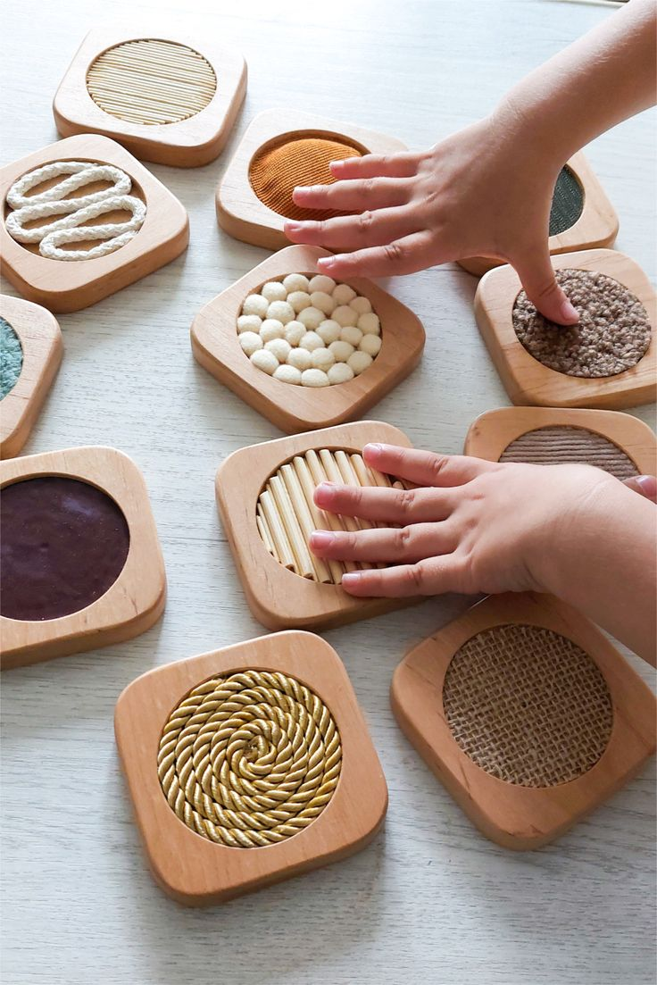
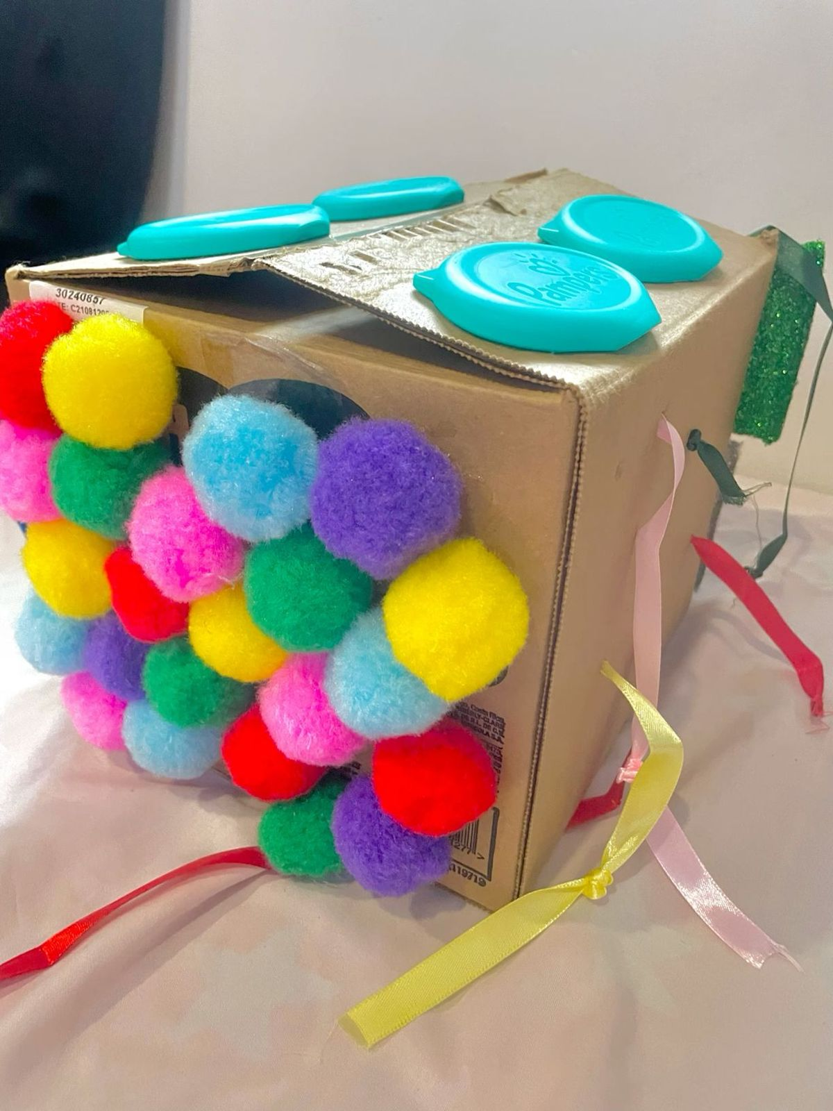
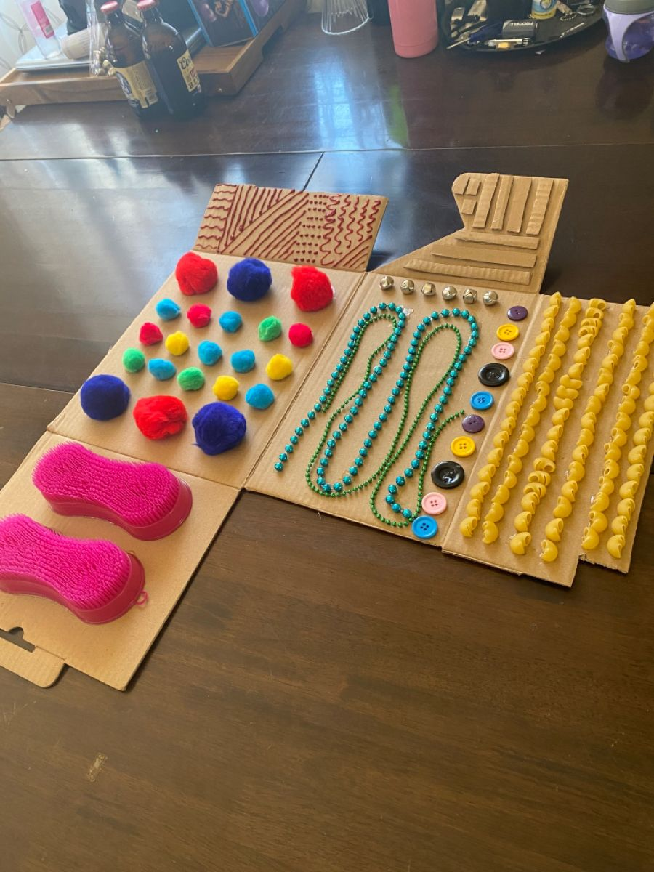
Bajada proyectual
Martin Césped
Superficie Háptica de Exploración Sensorial
Ideación de un objeto con una carcasa exterior con texturas de alta definición y actuadores internos de vibración resonante, diseñada para ser el punto de llegada del gesto motor.
¿Cómo funciona?: En el contacto físico, el módulo responde con patrones de vibración específicos y cambios de tacto sensoriales. La superficie combina relieves (surcos, porosidades) que incentivan la exploración táctil y la manipulación fina o gruesa.
¿Qué transforma?: Transforma la calidad de la interacción. El objeto deja de ser una barrera inerte para convertirse en un mediador vivo que premia el tacto. Esto valida la capacidad sensorial del párvulo, consolidando hitos de movimiento a través de un refuerzo físico real y gratificante.
UDP / FAAD / Escuela Diseño
Seminario de título / Sergio Majluf - Simón Gallardo

Slide 11
Planificación segundo semestre
Martin Césped
Etapa | Tareas Clave | Resultado Esperado | Semanas
1. Investigación | Entrevistas a profesionales y levantamiento crítico. | Matriz de requerimientos técnicos. | 1 - 3
2. Ideación Avanzada | Ideación avanzada y definición material | Iteraciones de formas del objeto, planos de ensamble y esquemas de circuitos. | 4 - 6
3. Prototipado | Programación Arduino y maquetas de estudio de baja fidelidad. | Prototipo funcional. | 7 - 10
4. Testeo y Validación | Sesiones de prueba con niños (3-8 años) en contexto real. | Informe de validación y ajustes de umbrales. | 11 - 13
5. Desarrollo Final | Fabricación de alta fidelidad y cierre de memoria técnica. | Prototipo final para examen de semestre. | 14 - 16
UDP / FAAD / Escuela Diseño
Seminario de título / Sergio Majluf - Simón Gallardo

